Slide 1


Slide 2

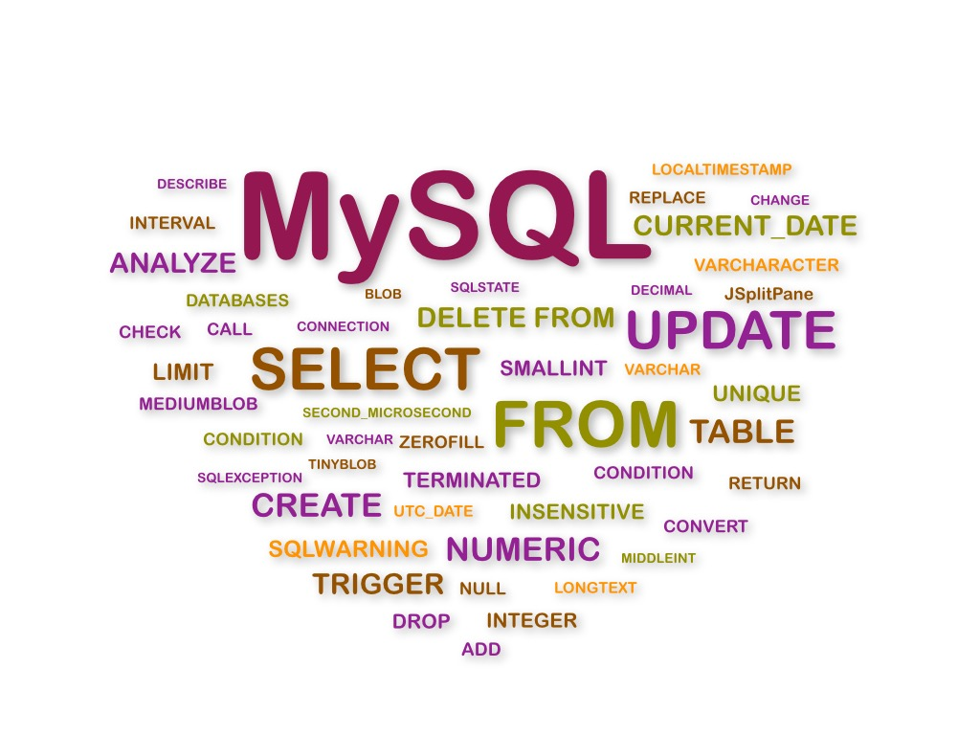


第二章 基礎查詢

Slide 3
基礎查詢
認識資料庫結構的基本概念
查詢敘述
條件查詢
排序
限制查詢數量與排除重複資料

Slide 4
認識資料庫結構的基本概念
表格、紀錄與欄位
認識資料型態

Slide 5
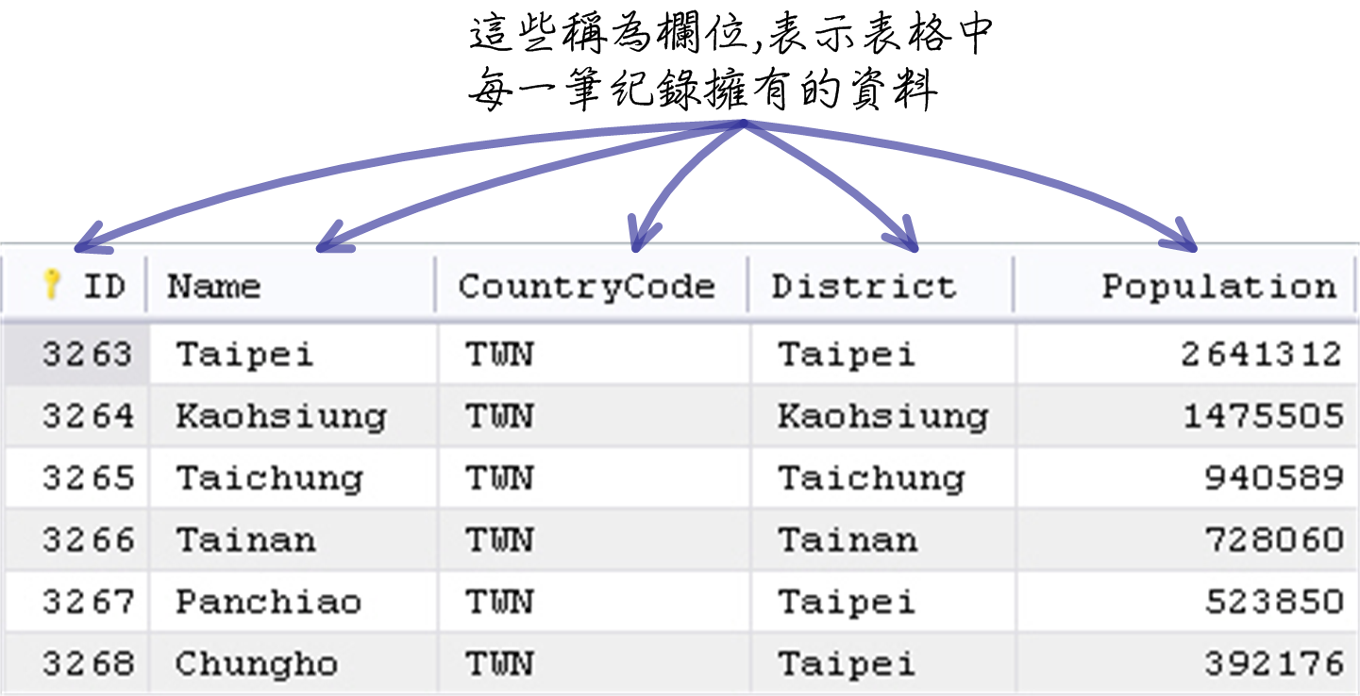
表格、紀錄與欄位
表格中的每一筆稱為「列-row」或「記錄-record」

Slide 6
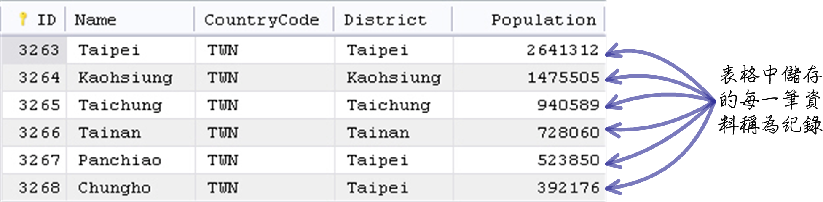
列、紀錄

Slide 7
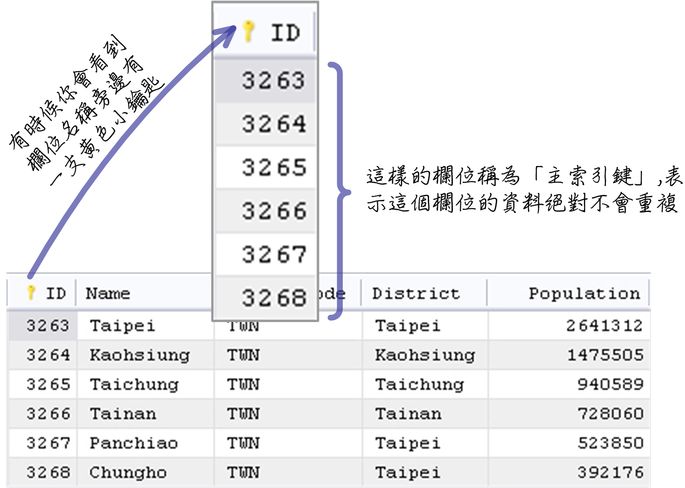
主索引鍵
※在設計表格的時候，通常會指定一個欄位為「主索引鍵(primary key)」

Slide 8
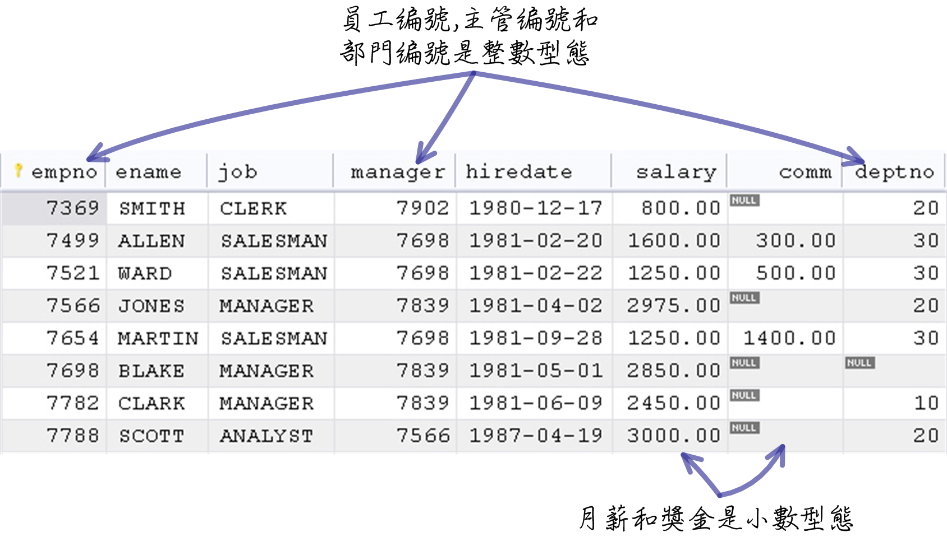
認識資料型態-整數與小數
※資料庫中可以儲存各種不同的資料，SQL提供許多不同的「資料型態」讓你應付這些不同的需求

Slide 9
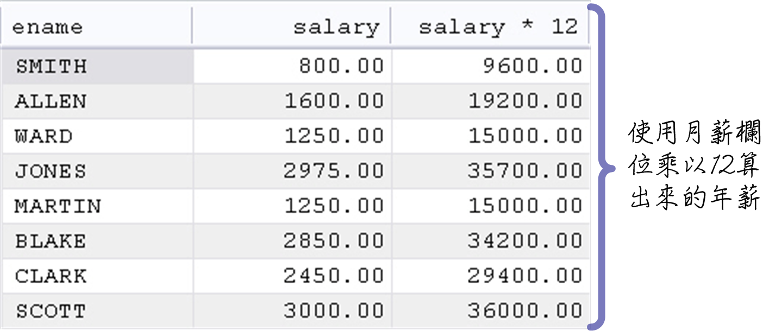
認識資料型態-計算
※你可以依照自己的需求，使用儲存的數值資料執行數學運算：

Slide 10
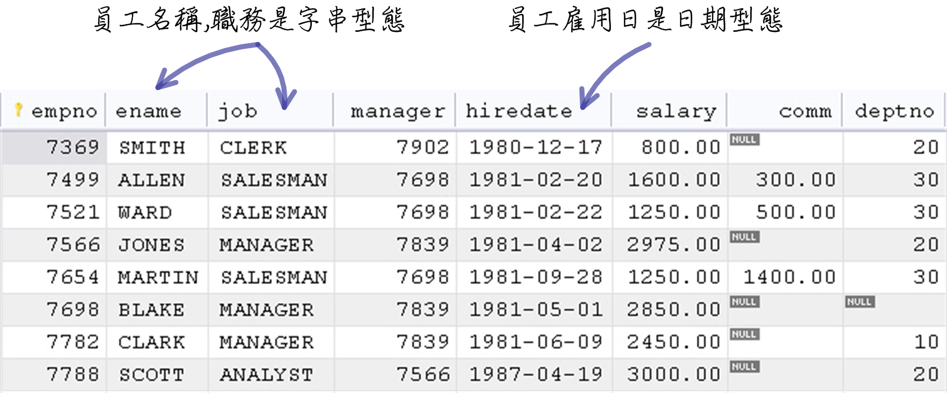
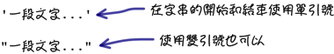
認識資料型態-字串與日期
※常用的資料型態還有「字串」與「日期」：
※在SQL敘述中使用字串資料的時候，字串資料的前後要使用單引號或雙引號：

Slide 11
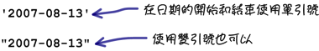
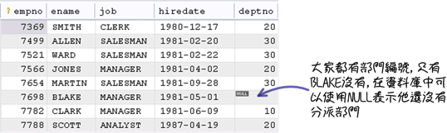
資料型態-字串與日期以及NULL
※使用日期資料的時候，預設的格式是「年-月-日」。與字串資料一樣，前後也要使用單引號或雙引號：
※另外一種資料型態是「NULL」，它不像數值、字串或日期資料型態是一個明確的資料，「NULL」是用來表示「不確定」、「未知」或「沒有」的資料：

Slide 12
查詢敘述
指定使用中的資料庫
只有SELECT
指定欄位與表格
指定需要的欄位
數學運算
別名

Slide 13
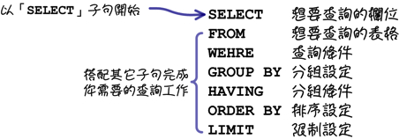
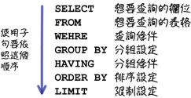
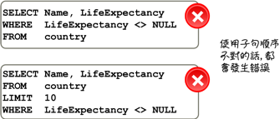
查詢敘述的基本語法：
※在執行資料庫的操作中，查詢算是最常見也是最複雜的工作，所以一個查詢敘述所使用到的子句也最多，下列是查詢敘述的基本語法：
※這一章會討論「SELECT」、「FROM」、「WHERE」、「ORDER BY」和「LIMIT」五個子句組合起來的查詢敘述。其它的子句會在下一章繼續討論。
※在你使用「SELECT」搭配各種子句來查詢資料時，要特別注意子句使用的順序；即使子句的寫法都沒有出錯，如果順序不對了也會有錯誤訊息：

Slide 14
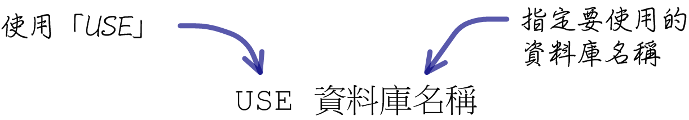
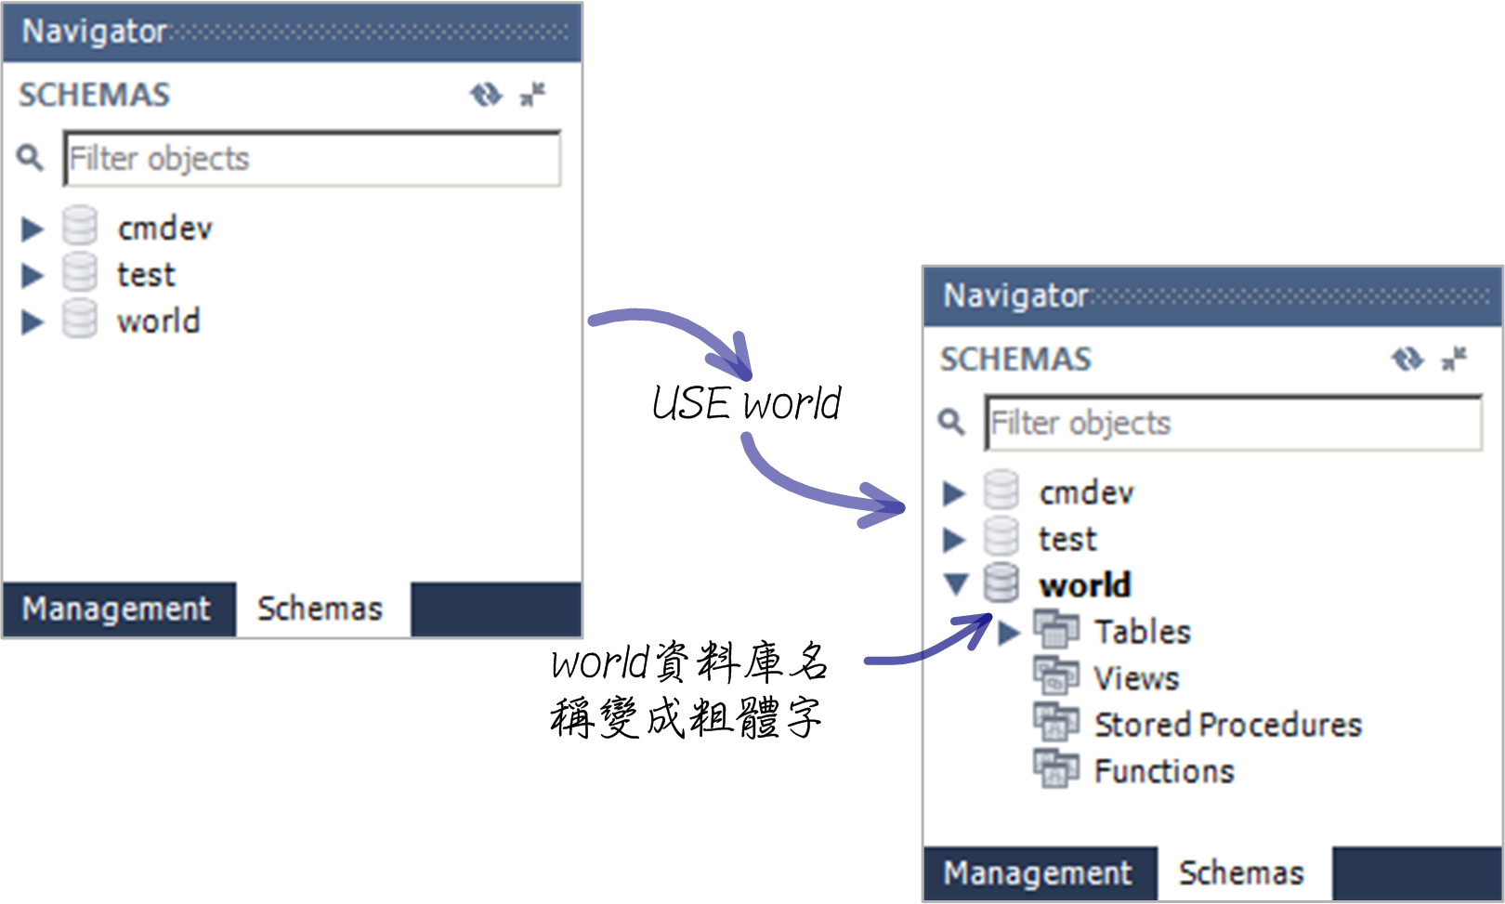
指定使用中的資料庫
※一個資料庫伺服器可以建立許多需要的資料庫，所以在你執行任何資料庫的操作前，通常要先指定使用的資料庫。下列是指定資料庫的指令：

Slide 15
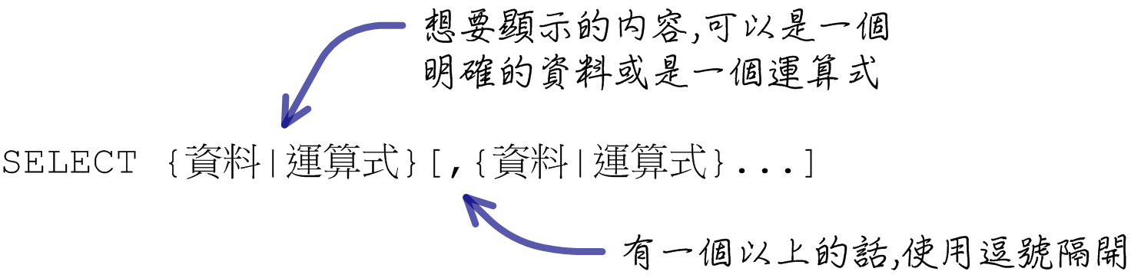
只有SELECT
※一個SQL查詢敘述一定要以「SELECT」子句開始，再搭配其它的子句完成查詢資料的工作。你可以單獨使用「SELECT」子句，只不過這樣的用法跟資料庫一點關係都沒有，它只不過把你輸入的內容顯示出來而已：
※例如下列的查詢敘述，只是簡單的顯示字串和計算結果，並不會查詢資料庫中的資料：

Slide 16
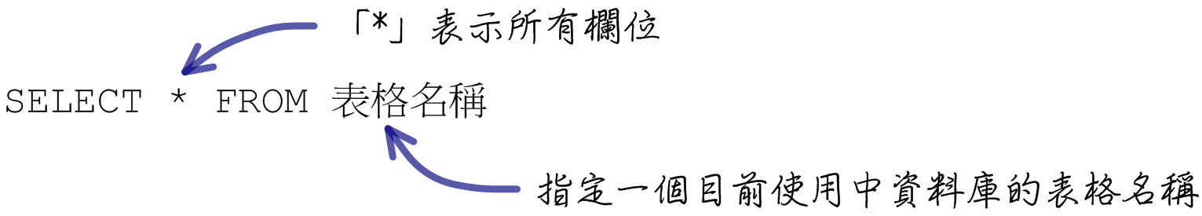
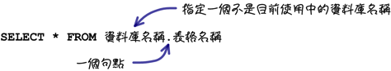
指定欄位與表格
※一般所謂的查詢敘述，通常是查詢資料庫中的資料，所以「SELECT」子句會搭配「FROM」子句來使用，而「SELECT」後面可以指定「*」表示要查詢指定表格的所有欄位：
※如果目前使用中的資料庫為「world」，下列的敘述可以查詢「world」資料庫中，「city」表格的所有資料：
SELECT * FROM city
※資料庫伺服器可以建立許多資料庫，所以在你執行任何資料庫的操作前，都要使用「USE」敘述指定一個使用中的資料庫。不過你也可以在SQL敘述中使用下列的語法來指定資料庫：

Slide 17
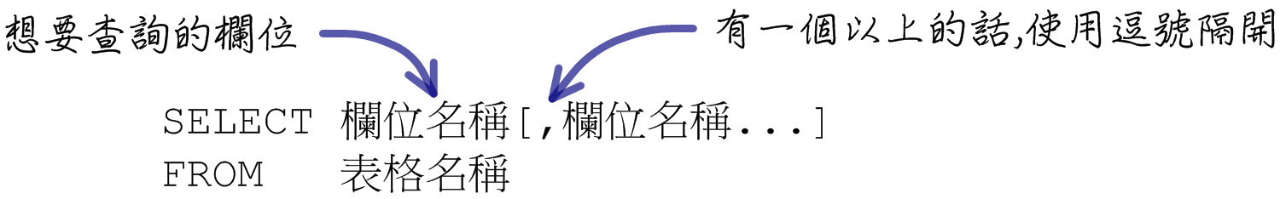
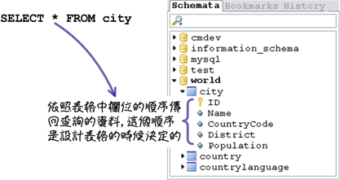
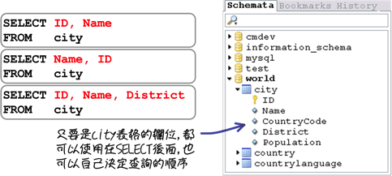
指定需要的欄位
※如果你在「SELECT」後面使用「*」的話：
※你可以依照需要決定要查詢哪些欄位和順序：

Slide 18
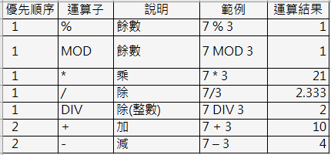
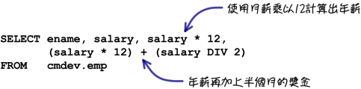
數學運算
※除了查詢表格中的欄位外，你可以加入任何需要的運算，這裡先討論一般常見的數學運算。下列是很常用來執行數學運算的運算子：
※以「cmdev」的員工表格(emp)來說，想要計算員工的年薪，使用這些運算子來完成查詢工作：

Slide 19
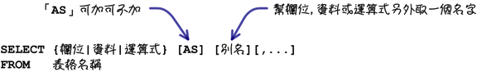
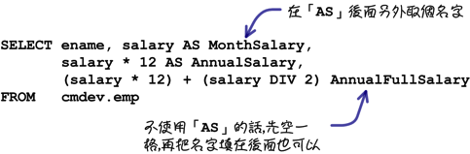
別名
※你可以為「SELECT」後面查詢的資料取一個想要的名稱，這個作法稱為「別名 (alias name)」：
※取欄位別名會讓執行查詢後的結果，使用你自己取的名稱為欄位名稱：

Slide 20
條件查詢
比較運算子
邏輯運算子
其它條件運算子
NULL值的判斷
字串樣式

Slide 21
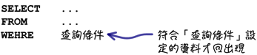
條件查詢
※使用「SELECT」和「FROM」執行的查詢敘述，是把你在「FROM」子句指定表格裡所有的紀錄傳回來。資料庫最大的好處就是可以隨時依照需要查詢部份紀錄資料，你可以搭配「WHERE」子句執行查詢條件的設定：

Slide 22
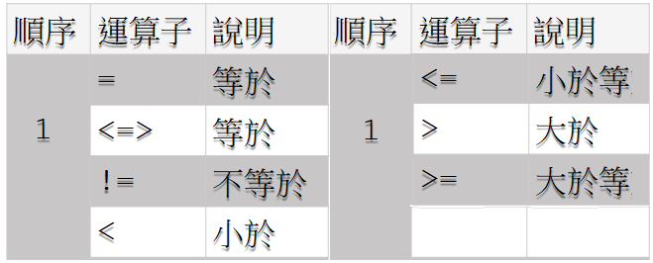
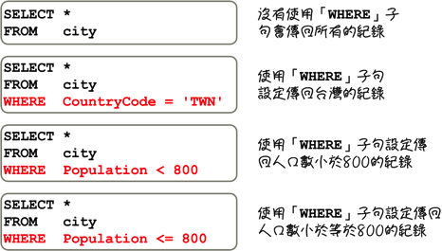
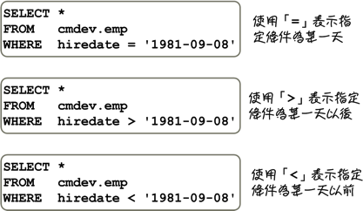
比較運算子
※要使用「WHERE」執行查詢條件的設定，你會使用右圖的基礎的比較運算子：
※使用這些基礎的比較運算子就可以完成一些簡單的條件設定(包含日期資料型態)：
註：「<=>」運算子在後面「NULL值的判斷」會討論。

Slide 23
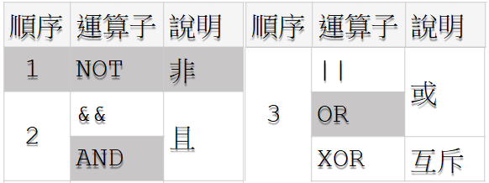
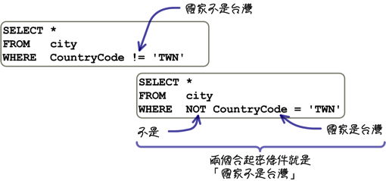
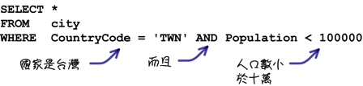
邏輯運算子(1)
※查詢條件的設定，有時候會像前面討論的單一條件一樣，並不會太複雜；不過也很常遇到在一個查詢的需求中，需要設定一個以上的條件，那你就會用到下列的運算子：
※如果想要查詢國家代碼是「TWN」，而且人口數量小於十萬的城市，就必須設定兩個條件，而兩個條件之間，依照「而且」的需求，使用「AND」來結合兩個條件：

Slide 24
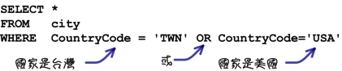
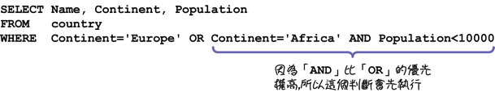
邏輯運算子(2)
※如果想要查詢國家代碼是「TWN」或是「USA」的城市，在兩個條件之間依照「或」的需求，使用「OR」來結合兩個條件：
※在邏輯運算子的介紹中，它們也同樣有「優先順序」的。如果你想要查詢在歐洲(Europe)或非洲(Aftica)國家，而且人口數要小於一萬。使用下列的查詢條件所得到的資料，跟你想要的卻不一樣：
會造成錯誤的結果！

Slide 25
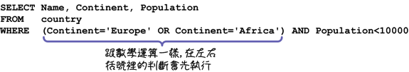
邏輯運算子(3)
※如果有多個查詢條件的設定，全部都是「AND」或全部都是「OR」的話，就沒有這類問題；如果查詢條件中，有「AND」和「OR」同時出現的話，就要依照你的需要，視情況加上左右刮號來控制條件的設定：

Slide 26
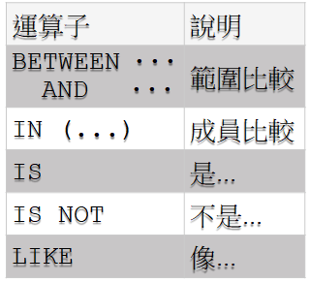
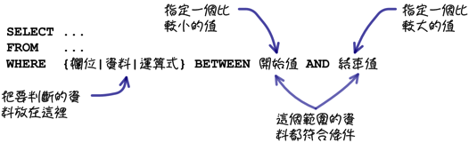
其它條件運算子(1)
※一般的條件和邏輯運算子，已經可以應付大部份的查詢條件需求。下列還有一些可以用在特殊用途或是提供替代寫法的條件設定：
※「BETWEEN … AND …」用來執行一個指定範圍條件的設定：

Slide 27
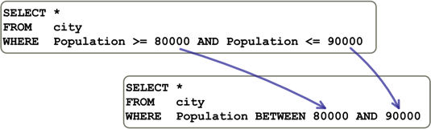
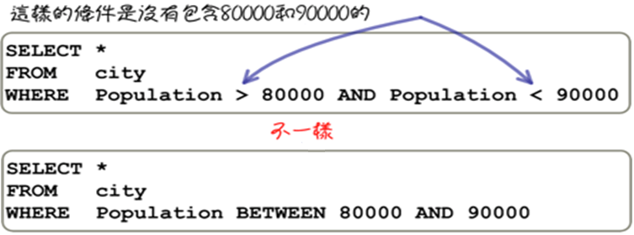
其它條件運算子(2)
※如果查詢人口在八萬到九萬之間的城市資料，可以有兩種寫法，它們執行的結果是一樣的：
※使用「BETWEEN … AND …」的條件會包含指定的資料，下列兩個條件所得到的果就不一樣了：

Slide 28
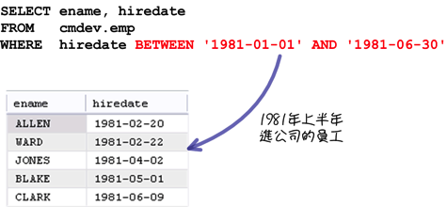
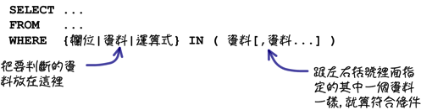
其它條件運算子(3)
※「BETWEEN … AND …」使用在日期資料時，也可以完成某一個日期範圍的判斷：
※「IN (…)」使用在一組成員資料的比對條件設定：

Slide 29
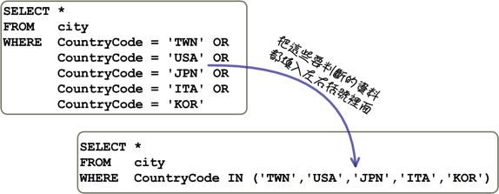
其它條件運算子(4)
※下列兩個查詢敘述，都可以得到國家代碼是「TWN、USA、JPN、ITA和KOR」的城市資料，可是使用「IN (…)」來設定條件的話，看起來會簡潔很多：

Slide 30
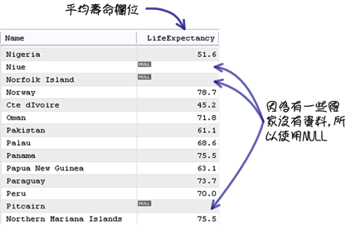
NULL值的判斷(1)
※在國家表格中，有一個儲存平均壽命的欄位「LifeExpectancy」，不過資料庫中的資料並沒有很完整，所以有一些國家是沒有這個資料的，所以會使用「NULL」值來表示：

Slide 31
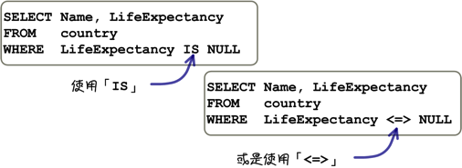
NULL值的判斷(2)
※如果想要查詢沒有平均壽命資料的國家，也就是平均壽命的欄位值是「NULL」，你可能會使用下列的敘述：
※上列的敘述執行以後，並沒有傳回任何紀錄，這表示並沒有資料符合你設定的查詢條件。
所以「NULL」值的判斷，不可以使用判斷一般資料的條件設定 ＝ ，應該如下作法：
欄名 IS NULL 同 欄名 <=> NULL 不能使用 欄名 = NULL

Slide 32
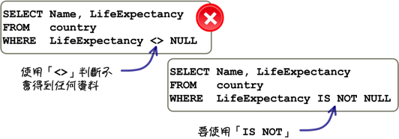
NULL值的判斷(3)
※註：「<=>」在判斷一般資料的時候，跟「=」完全一樣；不過它用在判斷「NULL」資料的時候，效果跟「IS」一樣。
※如果換成要查詢「有」平均壽命資料的國家，也就是平均壽命的欄位值不是「NULL」：
欄名 IS NOT NULL 不能使用 欄名 <> NULL

Slide 33
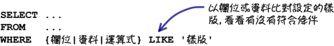
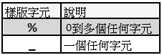
字串樣式(1)
※在使用字串資料的條件判斷時，會有一種很常見、也比較特殊的需求，像是「想要查詢名稱以w字元開始的城市」，如果你使用下列的查詢敘
※這樣的查詢條件，當然不是「名稱以w字元開始的城市」，而是名稱只有一個「w」字元的城市。所以這類的查詢就會使用下列這個特殊的條件設定：
※上列語法中，在「LIKE」後面的「樣版」字串中，會使用到下列兩種「樣版字元」：

Slide 34
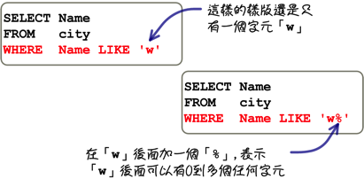
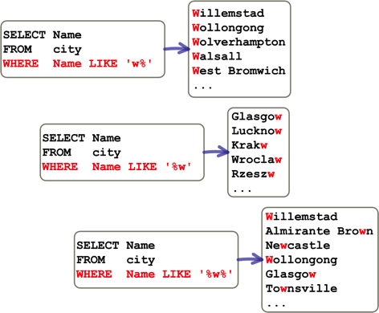
字串樣式(2)
※所以要查詢「名稱以w字元開始的城市」的話：
※參考左列的作法，就可以延伸出其它的查詢條件設定了：
※「w%」表示第一個字元是「w」就符合條件
※ 「%w」表示最後一個字元是「w」就符合條件；
※「%w%」表示不論在什麼位置有「w」字元，都符合條件。

Slide 35
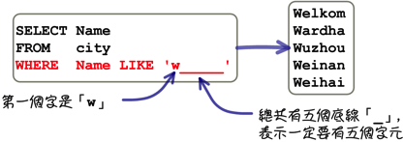

字串樣式(3)
※另外一種樣版字元「_」表示一個任何字元：

Slide 36

字串樣式(4)
※甚至像查詢「名稱是三十(包含)個字元以上的城市」：
※上列的查詢條件的需求的替代作法：
SELECT name FROM city WHERE LENGTH(name) >= 20;
SELECT name FROM city WHERE name LIKE CONCAT(REPEAT('_', 20), '%');
SELECT name FROM city WHERE name REGEXP ‘^.{20}' ;
^ ：表示開頭。這個正則必須從字串的第一個字元開始比對。
. ：表示任意一個字元（除了換行）。
{20}：表示前面的項目（.）重複 20 次。

Slide 37


排序 ORDER BY (1)
※一般的查詢通常會有資料排序上的需求，所以你會使用「ORDER BY」子句：
※如果你希望在查詢城市資料的時候，資料庫會依照國家代碼幫你排序的話：

Slide 38


排序 ORDER BY (2)
※你也可以指定資料排列的順序為由大到小：
※「ORDER BY」子句後面可以依照需求指定多個排序的資料：

Slide 39


排序 ORDER BY (3)
※「ORDER BY」子句後面指定多個排序資料的時候，都可以依照需求，各自指定資料排列的方式：
※「ORDER BY」子句指定的資料可以是欄位名稱、編號、運算式或是欄位別名：

Slide 40

排序 ORDER BY (4)
※雖然比較不會有下列這樣的需求，不過你還是可以這樣作：
※註：Population欄位沒有被Select，但仍然有排序的作用。
※註：資料排列的順序在「第六章、字元集與資料庫」與「第七章、儲存引擎與資料型態」中進一步詳細的討論。

Slide 41

限制查詢數量(1)
※在你執行一個查詢敘述後，資料庫會將你查詢的資料傳回來給你；如果你使用「WHERE」子句設定查詢條件的話，資料庫就只會傳回符合條件的資料；除了上列的狀況外，你也可以另外使用「LIMIT」子句指定回傳紀錄的數量：

Slide 42

限制查詢數量(2)
※如果你在「LIMIT」子句後面指定一個數字：

Slide 43

限制查詢數量(3)
※「LIMIT」子句後面也可以指定兩個數字：
※跳過 5筆，開始顯示 5筆

Slide 44

限制查詢數量(4)
※在查詢敘述中，使用「ORDER BY」子句搭配「LIMIT」子句，就可以完成下列查詢「排名」的工作：
※註：如果出現類似「… LIMIT 1000000, 10」這樣的查詢敘述，雖然你只會得到十筆資料，資料庫總共會查詢一百萬零一十筆資料，只不過資料庫會幫你跳過前一百萬筆；類似這樣的需求，還是要使用「WHERE」子句先挑出想要的資料會比較好一些。

Slide 45


排除重複資料(1)
※在一個查詢敘述執行以後，資料庫不會幫你檢查回傳的資料是否重複(回傳的兩筆紀錄資料完全一樣)，在「SELECT」子句後面可以讓你設定「回傳的資料是否重複」：
※沒有使用「ALL」或「DISTINCT」的效果，跟你自己加上「ALL」的查詢效果是一樣的，資料庫會依照你的查詢傳回所有的資料：

Slide 46

排除重複資料(2)
使用「DISTINCT」的話，資料庫會特別執行回傳紀錄是否重複的檢查：

